Slide 1

NUESTRO ENFOQUE
Nuestro enfoque se basa en la innovación de los procesos de inducción y capacitación con la finalidad de disminuir las brechas de competencias del talento humano.
Nuestro valor agregado es la implementación de estrategias concretas y efectivas para mejorar la efectividad de la formación con base en metodología y tecnología para potenciar el aprendizaje en diferentes modalidades: virtual, híbrida o presencial.
Desarrollamos escuelas internas y externas para el aprendizaje y desarrollo del talento humano a la medida de las necesidades.

Slide 2
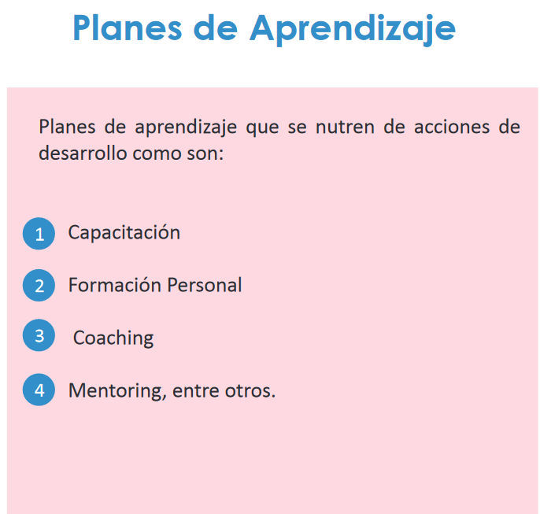
DESARROLLO DEL TALENTO HUMANO EN BASE A PLANES DE APRENDIZAJE
Planificar el aprendizaje y desarrollo del talento humano.
Gestionar planes de aprendizaje que permitan a los colaboradores disminuir sus brechas de competencia.
Desarrollar las capacidades del TH que posteriormente le permitirán asumir nuevos retos.
Facilitar una plataforma para planificar y dar seguimiento al desarrollo del TH de la organización.

Slide 3
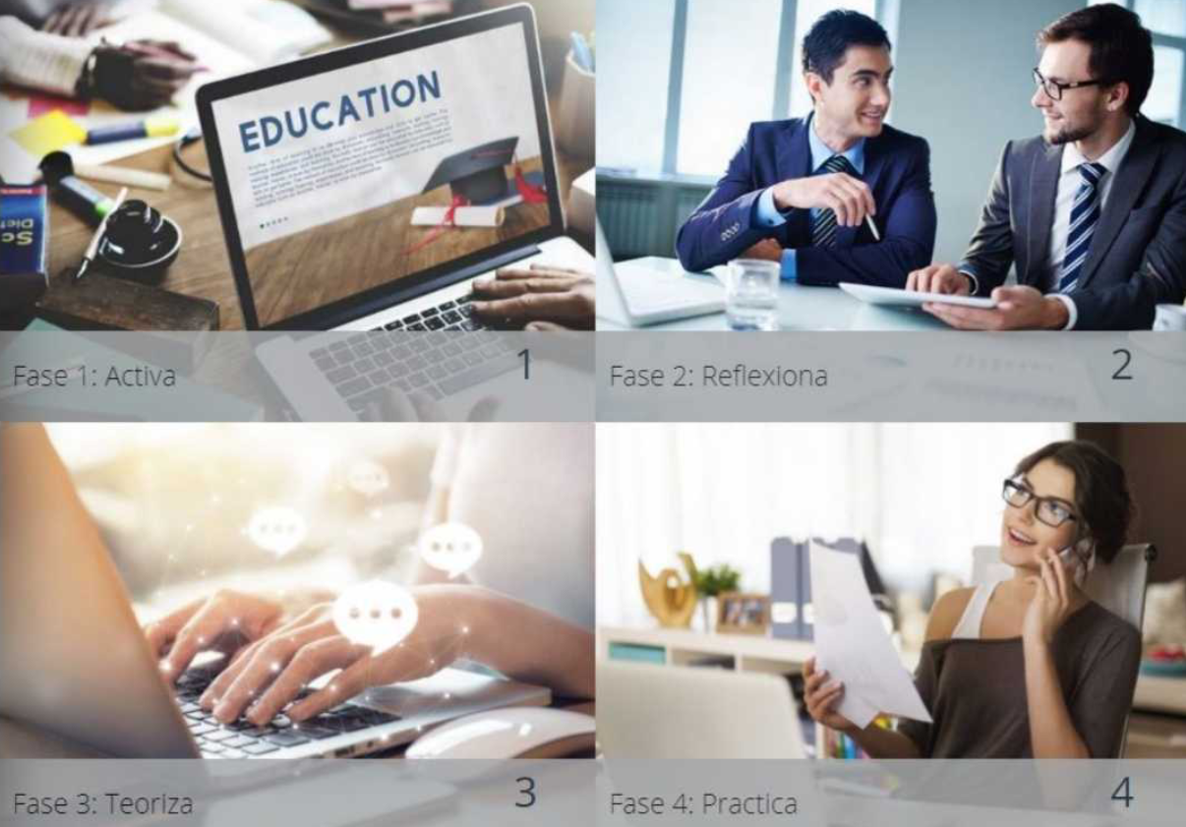
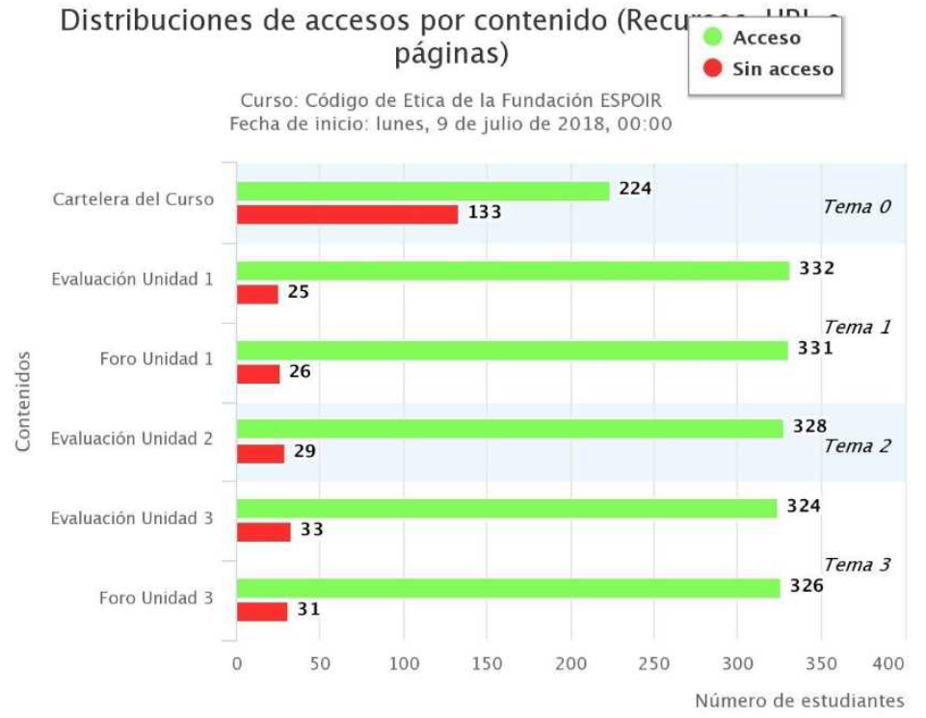
CREAMOS EXPERIENCIAS DE APRENDIZAJE

Slide 4
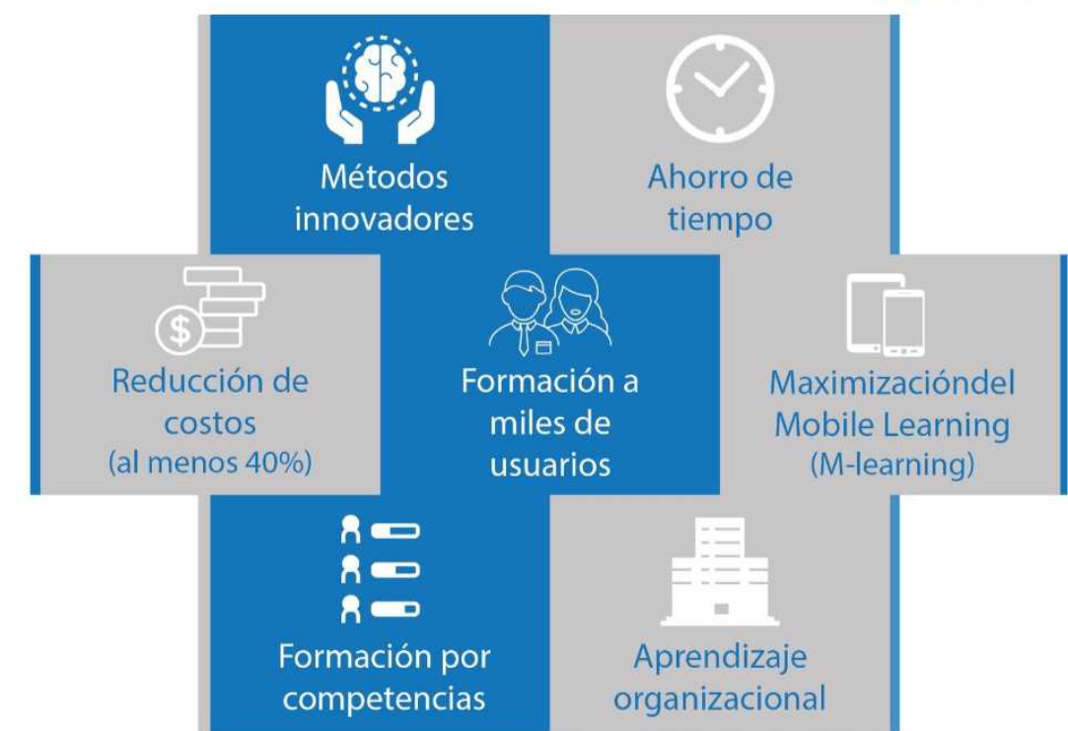
BENEFICIOS
Acceso a contenidos interactivos de autoaprendizaje y evaluación, que se caracterizan por ser amigables, intuitivos y adaptativos a las interacciones del usuario.
Maximización del mobile learning (m-learning) gracias a la adaptabilidad de contenidos según los dispositivos digitales.
Flexibilización del aprendizaje, según la disponibilidad de tiempo de cada persona (24/7/365).

